Slide 1
抽象和封装

Slide 2

使用类图描述设计
掌握面向对象设计基本步骤
掌握类和对象的概念
掌握构造方法及其重载
掌握封装的概念及其使用

Slide 3












现实世界是由什么组成的？
世界由对象组成

Slide 4


软件出现的目的是为了：
  用计算机的语言描述现实世界
  用计算机解决现实世界的问题
出现了软件危机，如何解决?
“问题”和“解”一致
用面向对象的方式描述对象的世界
符合人类思维习惯
… …
Notes:
a

Slide 5







宠物——现实世界的对象
如何在计算机中描述它?
从现实中抽象出类分三步：
1. 找出它的种类
2. 找出它的属性
3. 找出它的行为

Slide 6








用面向对象的思想描述世界
  第一步：发现类
名词
各个狗对象
class Dog {
}
根据“对象”抽象出“类”

Slide 7

  第二步：发现类的属性
狗类共有的特征：
1. 品种
2. 年龄
3. 昵称
4. 健康情况
5. 跟主人的亲密度
… …
名词
class Dog {
String name = "旺财"; // 昵称
int health = 100; // 健康值
int love = 0; // 亲密度
String strain = "拉布拉多犬"; // 品种
}
只放我关心的属性

Slide 8

  第三步：发现类的方法
狗类共有的行为：
1. 跑
2. 吠
3. 输出狗的信息
… …
动词
class Dog {
String name = "旺财"; // 昵称
int health = 100; // 健康值
int love = 0; // 亲密度
String strain = "拉布拉多犬"; // 品种
/* 输出狗的信息 */
public void print() {
// 输出狗信息的代码
}
}
只放我关心的方法

Slide 9

使用类图描述类
  用于分析和设计“类”
  直观、容易理解
类名
Dog
属性名
+ name:String
+ health:int
+ love:int
+ strain:String
类型
“+”:public
“-”:private
返回值类型
方法名
+ print( ) : void
参数：
名字:类型,名字:类型

Slide 10


面向对象设计的过程是什么？
抽象的原则是什么？
为什么说类图是面向对象设计的好工具？

Slide 11

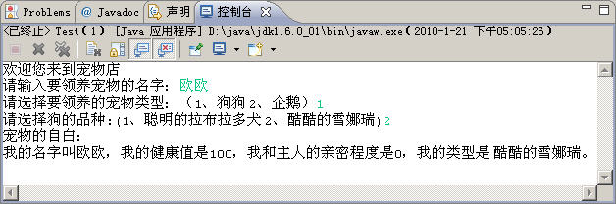
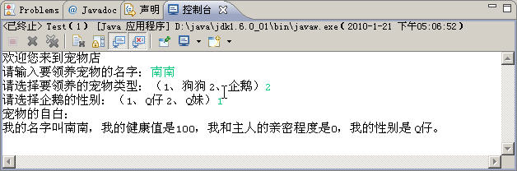

实现领养宠物功能
  编写宠物类Dog和Penguin
  创建宠物对象，输入宠物信息，最后输出
演示示例：领养宠物功能

Slide 12

对象初始化
使用构造方法：
Penguin pgn1 = new Penguin();
Penguin pgn = new Penguin();
pgn.name = "qq";
pgn.sex = "Q仔";
class Penguin {
// 属性
/* 无参构造方法 */
public Penguin() {
name = "qq";
love = 20;
sex = "Q仔";
System.out.println("执行构造方法");
}
}
构造方法
能否在创建对象的同时就完成赋值?

Slide 13


构造方法
没有返回值类型
与类名相同
public 构造方法名( ) {
//初始化代码
}
可以指定参数
public Penguin() {
name = "qq";
love = 20;
sex = "Q仔";
System.out.println("执行构造方法");
}

Slide 14


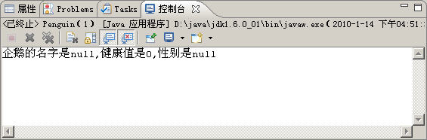
阅读代码，说出运行结果，并指出原因
class Penguin {
public void Penguin() {
health=10;
sex="雄";
System.out.println("执行构造方法");
}
public void print() {
System.out.println("企鹅的名字是" + name
+ ",健康值是" + health
+ ",性别是" + sex);
}
}
有返回值类型，不是构造方法
Penguin pgn3=new Penguin();
pgn3.print();

Slide 15

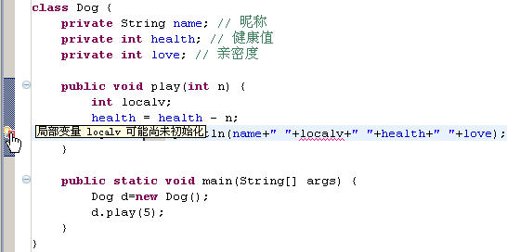
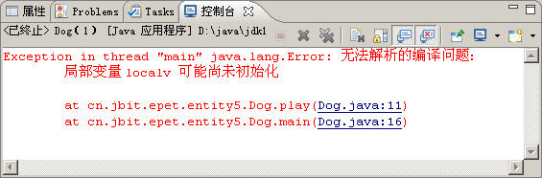
请指出下面代码的错误
class Dog {
private String name = "旺财"; // 昵称
private int health = 100; // 健康值
private int love = 0; // 亲密度
public void play(int n) {
int localv;
health = health - n;
System.out.println(name+" "+localv+" "+health+" "+love);
}
public static void main(String[] args) {
Dog d=new Dog();
d.play(5);
}
}
局部变量没有初始化

Slide 16


static可以用来修饰属性、方法和代码块
static修饰的属性和方法称为类属性（类变量）、类方法
不使用static修饰的属性和方法，属于单个对象，通常称为实例属性（实例变量）、实例方法
static修饰的变量和方法可以通过类名和对象名访问，而不用static修饰的变量和方法只能通过对象名访问
final可以用来修饰属性、方法和类
用final修饰的变量成为常量，其值固定不变
可否这样赋值?
Penguin pgn1 = new Penguin();
pgn1.sex = Penguin.SEX_MALE;
使用static定义变量
class Penguin {
static final String SEX_MALE="Q仔";
static final String SEX_FEMALE="Q妹";
}
Java中定义常量的语法
使用static定义方法
用类名调用：Dog.print();
static void print() { }
演示示例：静态常量

Slide 17

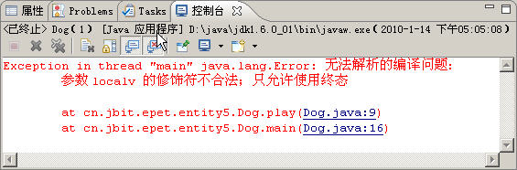
请指出下面代码的错误
class Dog {
private String name = "旺财"; // 昵称
private int health = 100; // 健康值
private int love = 0; // 亲密度
public void play(int n) {
static int localv=5;
health = health - n;
System.out.println(name+" "+localv+" "+health+" "+love);
}
public static void main(String[] args) {
Dog d=new Dog();
d.play(5);
}
}
在方法里不可以定义static变量

Slide 18


一个类是否可以有多个构造方法？
方法重载，指同一个类中多个方法：
  方法名相同
  参数列表不同
与返回值、访问修饰符无关
System.out.println(45);
System.out.println(true);
System.out.println("狗在玩耍！");
示例1
public Penguin() {
//代码
}
public Penguin(String name, int health, int love, String sex) {
//代码
}
示例2

Slide 19

下面代码有什么问题？
如何解决上面设计的缺陷？
Dog d = new Dog();
d.health = 1000;
不合理的赋值
使用封装

Slide 20
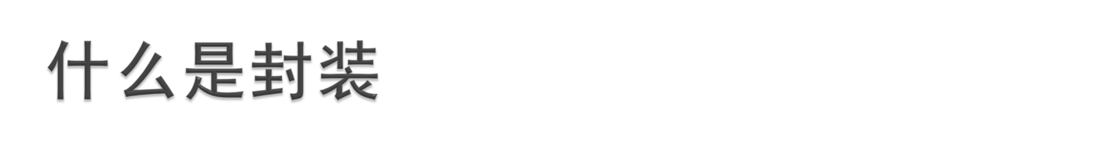

面向对象三大特征之一——封装
  封装的概念
  封装的好处
封装：将类的某些信息隐藏在类内部，不允许外部程序直接访问，而是通过该类提供的方法来实现对隐藏信息的操作和访问
隐藏类的实现细节
只能通过规定方法访问数据
方便加入控制语句
方便修改实现

Slide 21

Dog
- name:String
- health:int
- love:int
- strain:String
封装的步骤
class Dog {
private String name = "旺财"; // 昵称
private int health = 100; // 健康值
private int love = 0; // 亲密度
private String strain = "拉布拉多犬"; // 品种
public int getHealth() {
return health;
}
public void setHealth (int health) {
if (health > 100 || health < 0) {
this.health = 40;
System.out.println("健康值应该在0和100之间，默认值是40");
} else
this.health = health;
}
// 其它getter/setter方法
}
修改属性的可见性
设为private
1
+ print():void
+ setHealth():void
+ getHealth():String
… …
用于属性的读写
创建getter/setter方法
2
2
3
对属性值的合法性进行判断
this代表当前对象
在getter/setter方法中加入属性控制语句

Slide 22

this关键字的用法
  调用属性
  调用方法
  调用构造方法
this.health = 100;
this.name = "大黄";
this.print();
this();
如果使用，必须是构造方法中的第一条语句
this("小黑",100,100,"雄");

Slide 23

分析需求，用封装方式设计类，画出类图
  汽车销售人员销售汽车，可售款式有凯越、君威
    每款汽车有款式和编号，款式、编号不能修改
    汽车销售人员有姓名，姓名不能修改
  销售人员有两种销售方式：
    按车辆销售，每次一辆
    按车型销售（凯越），要同时告诉销售人员购买数量
销售员
Seller
- name:String
+ getName():String
+ setName(name:String):void
+ sell(car:Excelle):void
+ sell(car:Regal):void
+ sell(car:Excelle,num:int):void
Excelle
凯越
Regal
君威
- type:String
- id:String
- type:String
- id:String
+ Excelle(id:String,type:String)
+ getType():String
+ getId():String
+ Regal(id:String,type:String)
+ getType():String
+ getId():String

Slide 24
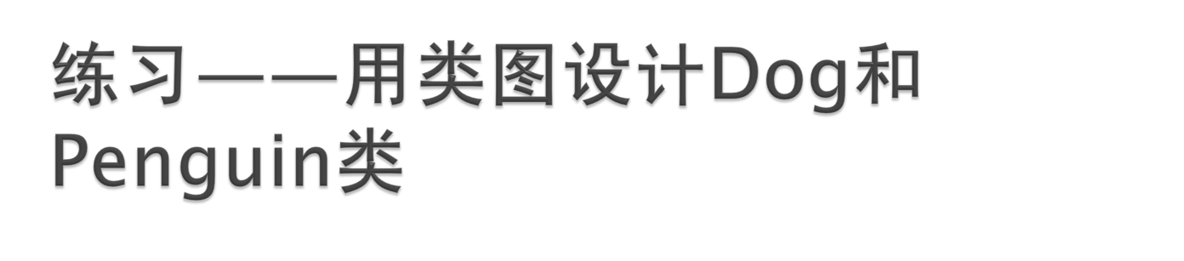


需求说明：
  运用面向对象思想抽象出Dog类和Penguin类，画出对应类图
  根据类图编写Dog类和Penguin类
  添加默认构造方法
类型 | 属性 |  |  |  | 行为
狗 | 昵称 | 健康值 | 亲密度 | 品种 | 输出信息
企鹅 | 昵称 | 健康值 | 亲密度 | 性别 | 输出信息
完成时间：20分钟

Slide 25


训练要点：
  类的结构，对象的创建，类的属性和方法的调用
  类的封装
需求说明：
  根据控制台提示信息选择领养宠物（狗），
    输入昵称、品种、健康值
    打印宠物信息
  要保证健康值的有效性（在1到100之间）
讲解需求说明
Notes:
a

Slide 26

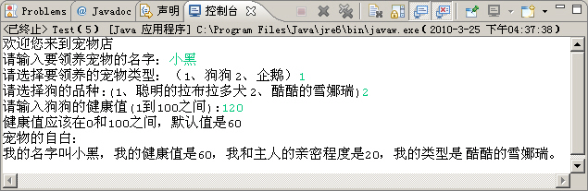
实现思路：
  修改Dog类
  编写Test类
保证健康值的有效性，否则取默认值60
从控制台输入宠物信息
打印宠物信息
完成时间：30分钟
Notes:
a

Slide 27

共性问题集中讲解
常见调试问题及解决办法
代码规范问题

Slide 28

需求说明：
  增加带参构造方法
  将setHealth()方法设为私有，注释掉其他setter方法
  修改Test类，使用带参构造方法创建对象
Dog(String name, int health, int love, String strain)
Penguin(String name, int health, int love, String sex)
完成时间：20分钟

Slide 29

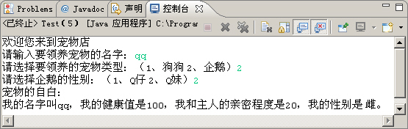
需求说明：
  给Penguin类提供SEX_MALE和SEX_FEMALE两个静态常量，分别取值“Q仔”或“Q妹”
  修改Test类，使用静态常量对性别进行赋值
  修改企鹅的性别只能取值“雄”或“雌”，通过修改静态常量值实现该需求
完成时间：15分钟

Slide 30

使用面向对象的思想开发程序有什么好处？
如何从现实世界抽象出类？
方法重载的语法是什么？
如何实现封装？

